Slide 1

Analítica de datos de redes sociales
CCU Esri Colombia.

Slide 2
THE
SCIENCE
OF
WHERE
ANALITICA DE REDES SOCIALES

Slide 3

¿Cómo transformar los datos de redes sociales en decisiones de negocio?

Slide 4

La primera pregunta a responder: ¿Qué dicen las redes sociales de nuestra empresa? Y ¿Cómo puede afectar la continuidad de mi operación?

Slide 5









Situación actual
Upstream
Downstream
¿Cómo transformar los datos de redes sociales en decisiones de negocio que permitan anticiparnos a eventos del entorno que afectan la operación de la Empresa?

Slide 6
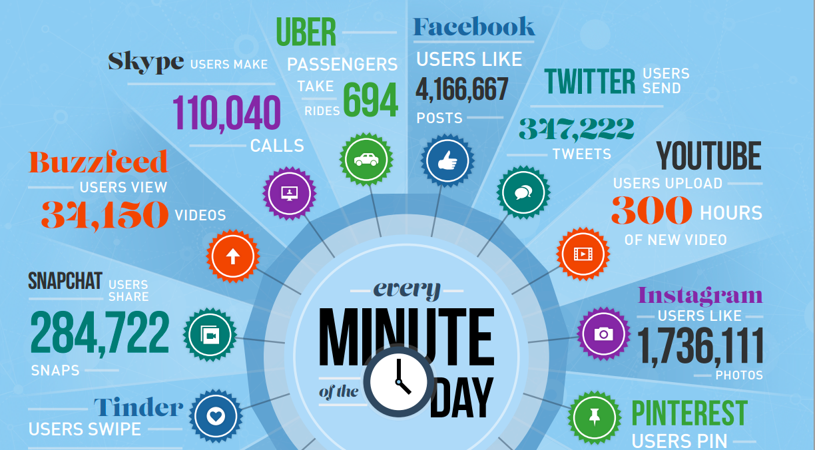
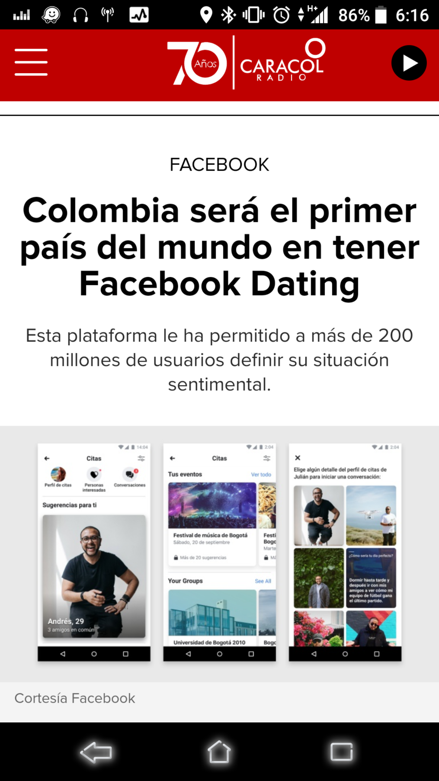

Slide 7
Social
Network

Slide 8
4 capas de medida en Social Media:
Canales Propios
Social Media Analytics
Sitios Propios
Web Analytics
Usuarios
Social CRM
Universo Social
Monitoring / Listening
Notes:
4 capas de medida en Social Media:
Canales Propios
Social Media Analytics
Sitios Propios
Web Analytics
Universo Social
Monitoreo/Listening
Usuarios
Social CRM

Slide 9

Social Listening es:
Análisis y captura de las opiniones en el espectro digital para generar información que ayude a tomar decisiones de negocio: ventas, marketing, innovación, relacionamiento, etc.
Notes:
Entender la percepción externa de las personas en REDES SOCIALES acerca de una marca o producto.
Análisis y captura de las opiniones en el espectro digital para generar información que ayude a tomar decisiones de negocio: ventas, marketing e innovación.

Slide 10

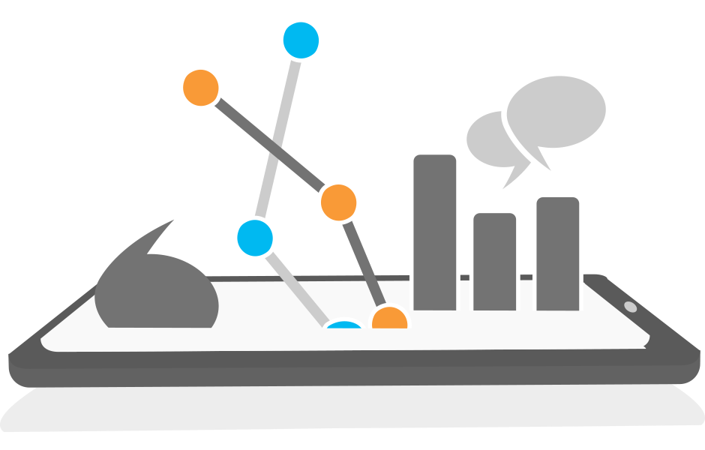







Social Listening es:
Entender qué dicen de nuestra empresa, qué publican, qué usuarios, qué temáticas, etcétera. Y lograr que toda esa información de las Redes Sociales genere conocimiento en la compañía.
Notes:
Entender qué dicen de nuestra empresa, qué publican, qué usuarios, qué temáticas, etcétera. Y lograr que toda esa información de las Redes Sociales genere conocimiento en la compañía.

Slide 11

El 53% de los usuarios prefiere utilizar las redes sociales para realizar consultas o quejas de una empresa.
https://yougov.co.uk/
Notes:
El 53% de los usuarios prefiere utilizar las redes sociales para realizar consultas o quejas
a una empresa.

Slide 12

DETRAS DE CADA TWEET, HAY ALGO QUE NOS QUIEREN DECIR.
Notes:
DETRÁS DE CADA TUIT, HAY ALGO QUE NOS QUIEREN DECIR.

Slide 13



LISTEN TO OUR USERS
IN SOCIAL NETWORKS
ESCUCHAR
NUESTROS
INTERESADOS
EN REDES SOCIALES
INSIGHTS
Notes:
ESCUCHAR NUESTROS USUARIOS
EN REDES SOCIALES

Slide 14
Something that does not
We knew it existed.
INSIGHT
"Algo que no
sabíamos que existía."
Notes:
Algo que no
sabíamos que existía.

Slide 15
Metodología de monitoreo de Social Media:
1) Palabras
6) Herramientas




2) Espacio
7) Inteligencia

5) Data
Analytics

3) Tiempo

4) Interesados
15

Slide 16

1) Palabras
Notes:
Ejemplo configuración para DIRECTV:
Palabras para GRUPO 1 (marca):
Directv
@directv
Direct tv
Palabras para GRUPO 2 (competencia):
Claro (+TV, cable, television, canales, programas).
@claro
Palabras para GRUPO 3 (intereses):
deportes television
tenis television
fútbol tv

Slide 17








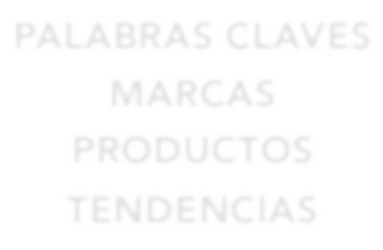








2) Espacio
TWITTER
FOROS
BLOGS
INSTAGRAM
PINTEREST
NEWS
CANALES DE
NUESTROS INTERESADOS
CANALES
PROPIOS

Slide 18

3) Tiempo
Permanente: Monitoreo constante en el Tiempo.
Eventual: Hashtags o Crisis.
Estacional: Campañas o Promociones.

Slide 19






4) Interesados
TROLES
INTERESADOS
INSATISFECHOS
INFLUENCIADORES
EMBAJADORES
POSITIVOS
TROLES
NEUTROS
INTERESADOS
EN GENERAL
GRUPO FOCO
ESPECIAL ANALISIS
Trol: describe a una persona que publica mensajes provocadores.

Slide 20
5) Data Analytics
Dominio del
Problema
Identificar fuentes
Análisis exploratorio
de datos
Crear el Modelo
Construir Productos
de Información
Limpieza de datos
Diseño Salida
grafica
Notes:
Dominio del problema
Identificar fuentes
Limpieza de datos
Análisis exploratorio
Realizar modelos predictivos
Construir productos de información

Slide 21

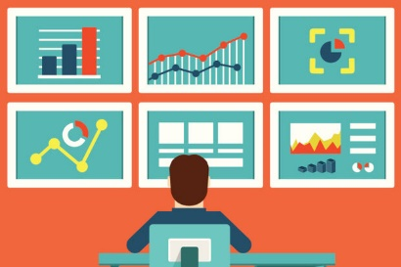


6) Herramientas
Fuente de datos
Adquisición de
datos
Almacenamiento
de datos
Data Analytic
Visualización
NoSQL
ArcGIS Maps for Power Bi

Slide 22
Queremos descubrir:
Deje que los datos “le ayuden” a tomar decisiones.
7) Inteligencia
INSIGHTS
Text Data Mining
¿Qué se dice?
¿Quién lo dijo?
¿En qué canales?
¿Los más activos?
¿Positivo y Negativo?
¿Tendencias?
Notes:
Deje que los datos "le ayuden" a tomar decisiones.

Slide 23

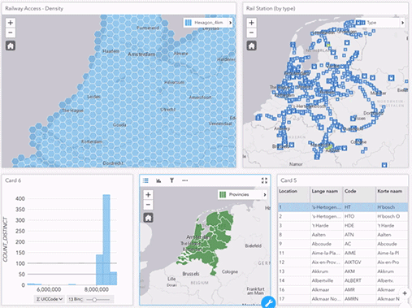
Escenario final
Transformar los datos de redes sociales en decisiones de negocio permiten anticipar eventos del entorno que afectan la operación de la empresa.

Slide 24
¿Que se hizo después?

Slide 25
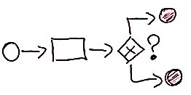
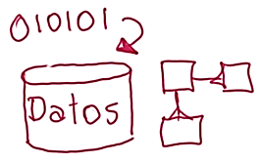
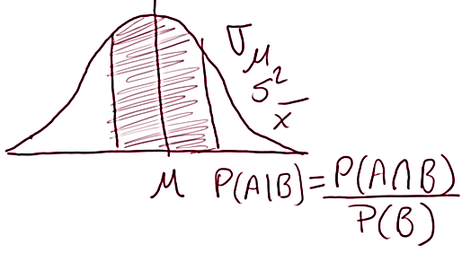
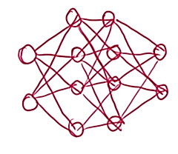


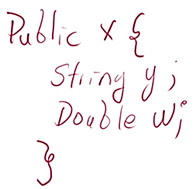


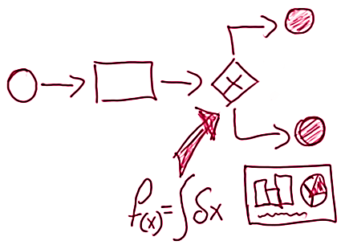
Analytics as a Services
Entender el negocio y sus problemas
Ingesta de Datos
Análisis exploratorio
¿?
Modelamiento
Ingeniero Datos
Data Science
Entrenamiento del Modelo
Cliente
Ingeniero de
Requerimientos
de Negocio
Data Science
Entrega al Cliente
Gestión
del cambio
Data Science
Ingreso a Operación y Soporte
Encapsulamiento & Function as Web Services
Ingeniero de
Requerimientos
de Negocio
Paquetización y cargue Analytics Hub Models
Visualización de resultados y experiencia de usuario
Integración en el proceso de toma de decisiones
Ingeniero de Software
Ingeniero de Operación
Ingeniero de Software
Ingeniero de
Integraciones
Ingeniero de UX

Slide 26
THE
SCIENCE
OF
WHERE
ANALITICA DE REDES SOCIALES

